Slide 1
ASTRA IMC · Team-Session
Zuerst die Arbeit darunter. Dann das Working Board.
WP 5.2 ReST Data Platform · Pilot WP 2.1 · Stand 17.08.2026 Lokales Register, nicht das Endprodukt.
ASTRA IMC · WP 5.2 ReST Data Platform · Team-Session Aug 2026
1

Slide 2
Warum nicht mit der Tabelle starten?
Wer zuerst die UI sieht, sagt: „simple — wo ist LCA, Simulation, der Pass?“ Die Oberfläche ist absichtlich dünn. Die Substanz ist das Register.
• Reihenfolge heute: Eisberg → Quellen → Schema → Zahlen → Live-Board → Plan
• Fehlendes hat einen Owner (Marc / Thomas / Shubham) — das ist der Schnitt, kein vergessenes Ticket.
• Plattform liefert Grundlagen. AnyLogic und SimaPro rechnen nicht hier.
ASTRA IMC · WP 5.2 ReST Data Platform · Team-Session Aug 2026
2

Slide 3
Rahmen: zwei Produkte, zwei Schichten
Produkt A
Produkt B
Decom Capacity Screener
DPP-Prototyp / AAS
Zeitstrahl, Material grob, Hafen, Wetter grob. Heute: Datenbausteine. Noch nicht das fertige Produkt.
Feldliste, Submodels, ein Export-PoC. Postgres bleibt System of Record. AAS ist die reisefähige Form.
Dual-Track: DB = Wahrheit für Marc & Thomas (CSV/View). AAS = Export für Interop (Shubham). Nicht: AAS als zweites Register. Nicht: Simulation in der Plattform.
ASTRA IMC · WP 5.2 ReST Data Platform · Team-Session Aug 2026
3

Slide 4
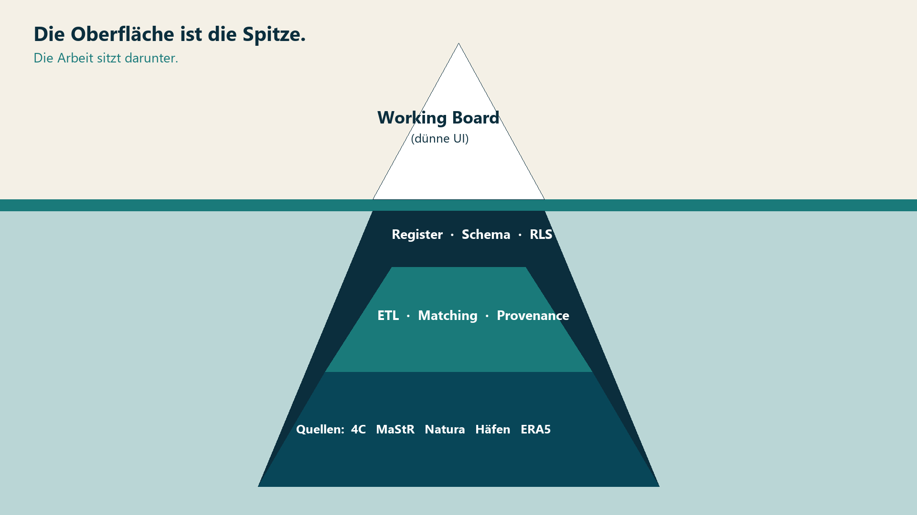
Die Arbeit darunter
ASTRA IMC · WP 5.2 ReST Data Platform · Team-Session Aug 2026
4

Slide 5
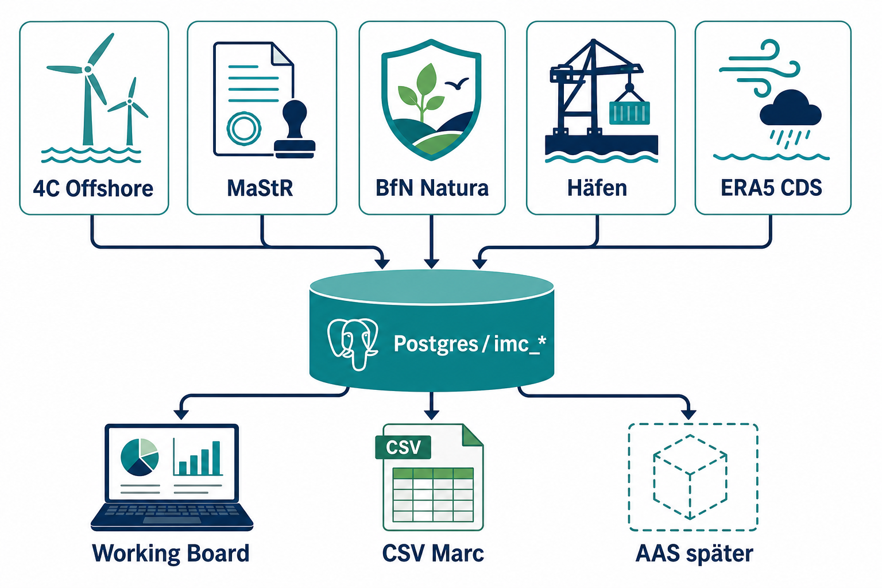
Was eingeflossen ist
4C = Parks/Technik · MaStR = DE-IDs & Einheiten · BfN = Schutzgebiete · Häfen = Lage/Rolle/Distanz · ERA5 = Tagesreihe Wind/Hs
ASTRA IMC · WP 5.2 ReST Data Platform · Team-Session Aug 2026
5

Slide 6
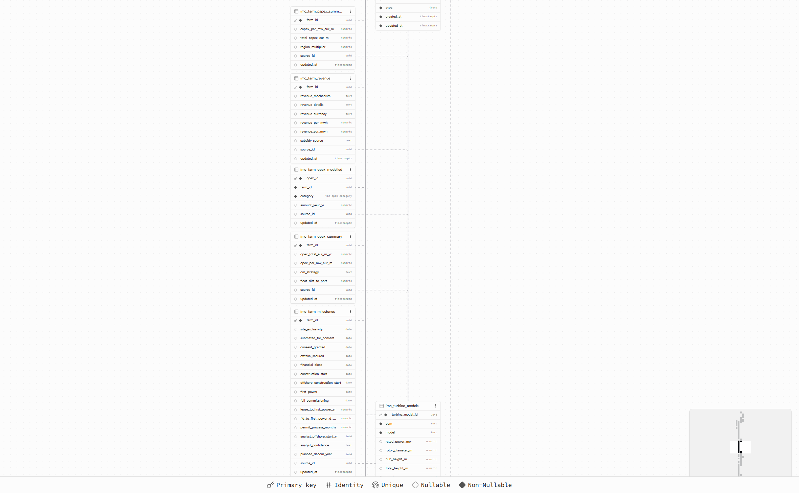
Echtes Schema — Supabase Visualizer (lokal)
Ausschnitt: farm_id-Satelliten + source_id. 37 IMC-Tabellen sitzen auf Makerkit-Auth/RLS — deshalb wirkt der Visualizer voll.
ASTRA IMC · WP 5.2 ReST Data Platform · Team-Session Aug 2026
6

Slide 7
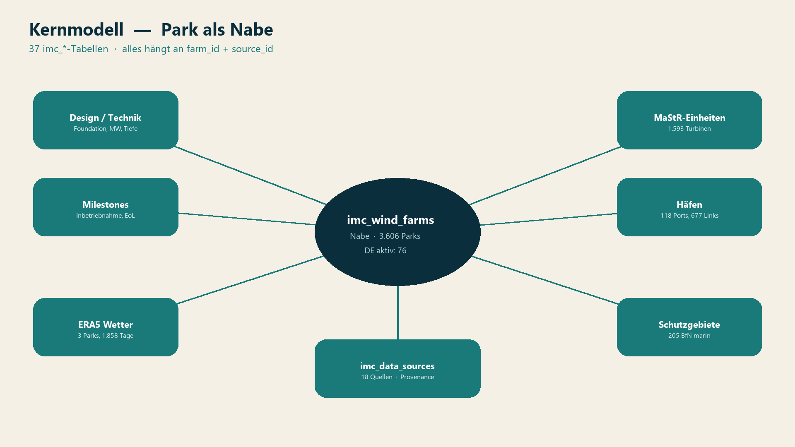
ASTRA IMC · WP 5.2 ReST Data Platform · Team-Session Aug 2026
7

Slide 8
Was schon zählbar ist (lokal, 17.08.2026)
76
63
1.593
DE-Parks aktiv
mit Inbetriebnahme
Turbinen-Einheiten
ohne Cancelled
MaStR + 4C Dates
MaStR, u. a. AV01–12
205
118
1.858
Schutzgebiete
Häfen
ERA5-Tage
BfN marin Overlay
677 Farm-Links
AV + Albatros + Amrumbank
ASTRA IMC · WP 5.2 ReST Data Platform · Team-Session Aug 2026
8

Slide 9
Ein Objekt durchgängig: Alpha Ventus
4C
Park, Tripod, Standort, Lifecycle
MaStR
Park-Match + 12 Einheiten AV01–AV12
Hafen
Emden kuratiert als Decom-Rolle
Natura
nächstes Schutzgebiet am Detail
ERA5
680 Tage 2024-01-01 – 2026-08-12
Export
Wetter-CSV: day, wind_ms, hs_m, operable
ASTRA IMC · WP 5.2 ReST Data Platform · Team-Session Aug 2026
9

Slide 10
Bewusst nicht drin — mit Owner
BOM / Massen / GWP
Thomas
Fachdaten, nicht raten
Sequenz, Dauer, Kosten
Marc
AnyLogic bleibt bei Marc
AASX / semanticIds
Shubham + Heiko
Form erst nach Interface
Vessel-Defaults final
Marc
Katalog-Platzhalter → Marc-Override
ASTRA IMC · WP 5.2 ReST Data Platform · Team-Session Aug 2026
10

Slide 11
Erst jetzt: das Working Board
Die Tabelle ist das Ergebnis der Folien davor — nicht der ganze Stand.
• Live: Assets → Waves → Economics → Vessels · Depth/Shore-Filter · Map-light
• Park-Dossier: Steckbrief/Site, Wetter Tag+Stunde+CSV, Akteure, Schiffseinsätze, Sim-Rollen
• Vessels: Typenkatalog Marc-Felder + CSV · Contracts DE light (Suche/Sort)
• Team-Slug lokal: research-team · http://localhost:3000 · Branch feat/assets-ia-restructure
ASTRA IMC · WP 5.2 ReST Data Platform · Team-Session Aug 2026
11

Slide 12
Als Nächstes: zwei Spuren parallel
Spur A · Daten
Spur B · Interop
• Marc-IA abnehmen: Stunden-CSV, Katalog, Barge, Snapshot-Modell
• ERA5-Stunden AV bereits CDS (~23k h); DE-Tagesbatch optional
• Vessel-Typen-Katalog (8) mit Platzhaltern — Marc override
• Cloud nur per psql, nicht MCP-Seed
• Industrie-Normen ablegen (IDTA / DPP)
• Mit Shubham: AAS-Schnitt Alpha Ventus
• Interface Agreement DB → AAS
• Erst dann Exporter — nicht vorher
ASTRA IMC · WP 5.2 ReST Data Platform · Team-Session Aug 2026
12

Slide 13
Was ich von euch brauche
Marc
Stunden-CSV + Katalog OK? Barge eigener Typ? Sequenz-Vorlage wann?
Thomas
Massen / GWP kommen von dir in die DB, nicht aus der UI.
Shubham
Normen + Mapping: du Form, ich Spalten und Keys.
Alle
Kein Feature-Zuruf an die Tabelle. Fehlendes bleibt beim Owner.
ASTRA IMC · WP 5.2 ReST Data Platform · Team-Session Aug 2026
13

